Slide 1
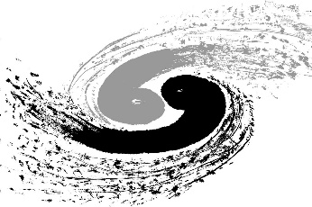
引力波暴高能电磁对应体全天监测器（GECAM）
——Gamma探测器研究
中国科学院高能物理研究所
核探测与核电子学国家重点实验室（2017）
吕品 孙希磊 吕军光 张烜
2017/4/12
GECAM： Gravitational wave burst high energy Electromagnetic Counterpart All-sky Monitor

Slide 2
主要内容
高能电磁对应体的国内外研究现状及GECAM设计目标
GECAM探测器：LaBr₃晶体+SiPM读出方案
探测器（ LaBr₃晶体+SiPM读出）性能
总结
核探测与核电子学国家重点实验室

Slide 3
高能电磁对应体的国内外研究现状
2015年，aLIGO探测到第一个引力波暴，开启了引力波天文学时代[1-2]
国内外高能望远镜搜索引力波电磁对应体
  包括几乎所有国际上主要望远镜(Fermi, INTEGRAL, Swift等等)
  我国的HXMT和POLAR，已与LIGO-Virgo签署MoU
探测高能电磁对应体所需的关键性能
  大视场：引力波暴全天随机发生，不可预测，转瞬即逝；
  高灵敏度：要求能探测比较弱的电磁信号；
  良好定位能力： 证认跟引力波事件的关系，且极大地帮助探测和证认低能
  电磁对应体.
目前没有望远镜为探测引力波电磁对应体而特别优化设计
  Fermi/GBM: 定位不足，地球遮挡，灵敏度不足，本底干扰;
  Konus-Wind：1994年发射, 无定位;
  HXMT、POLAR：视场、能谱、定位等性能不足；
  INTEGRAL/SPI-ACS: 无定位能力，能谱不可见；
  Swift/BAT、CALET/CGBM、SVOM等：视场不足，地球遮挡.
核探测与核电子学国家重点实验室

Slide 4
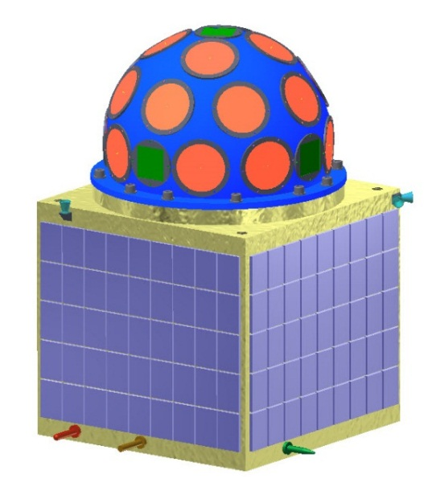
GECAM设计目标
科学目标及重要意义
预期首先发现引力波事件的电磁辐射；
研究黑洞、中子星和伽玛暴的物理机制；
监测所有引力波事件并提供关键信息.
综合性能指标：远远领先现有或已规划的设备
GECAM卫星示意图
宽大视场：同时监测100%全天 （比现有设备提高2-10倍）
  高灵敏度：~2E-8 erg/cm²/s （比Fermi/GBM提高2-3倍）
  定位能力：~1 deg （比Fermi/GBM提高3-5倍）
  宽能量区：6 keV – 5 MeV （确定伽玛暴的能谱Epeak，证认源的性质）
项目要求：专为探测引力波电磁对应体而设计
  探测器搭载于两颗微小卫星，要求探测器的体积必须小，功耗低；
  卫星发射过程有较大抖动，要求探测器结构必须紧凑；
  探测能区从低能覆盖至高能，探测器的动态范围必须足够大.
基于GECAM项目的要求，LaBr₃晶体+SiPM读出成为首选方案之一
GECAM： Gravitational wave burst high energy Electromagnetic Counterpart All-sky Monitor
核探测与核电子学国家重点实验室

Slide 5
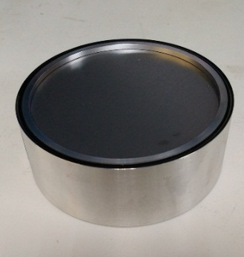
LaBr₃晶体+SiPM读出方案的选择
LaBr₃晶体（目前性能最优异的量产闪烁晶体）
衰减时间<35ns;
光产额高，为NaI的165%；
能量分辨率高，小体积测试结果可达3%@662keV[3-7].
SiPM
单光子灵敏，不受电场干扰；
体积小，功耗低，均匀性好；
高光子探测效率，大动态范围；
成熟的工艺使大面积SiPM生产成为可能[8]；
LaBr₃晶体+SiPM读出方案
Saint-Gobain_3inch LaBr₃ + SensL_ArrayJ_60035_64P（50.44*50.44mm²）；
可探测能量范围宽（目标能区6keV—5MeV）；
LaBr₃发出的380nm的闪烁光匹配SiPM的灵敏波段；
相比PMT[9]，可形成紧凑的探测器结构（搭载微小卫星，空间有限）.
核探测与核电子学国家重点实验室

Slide 6
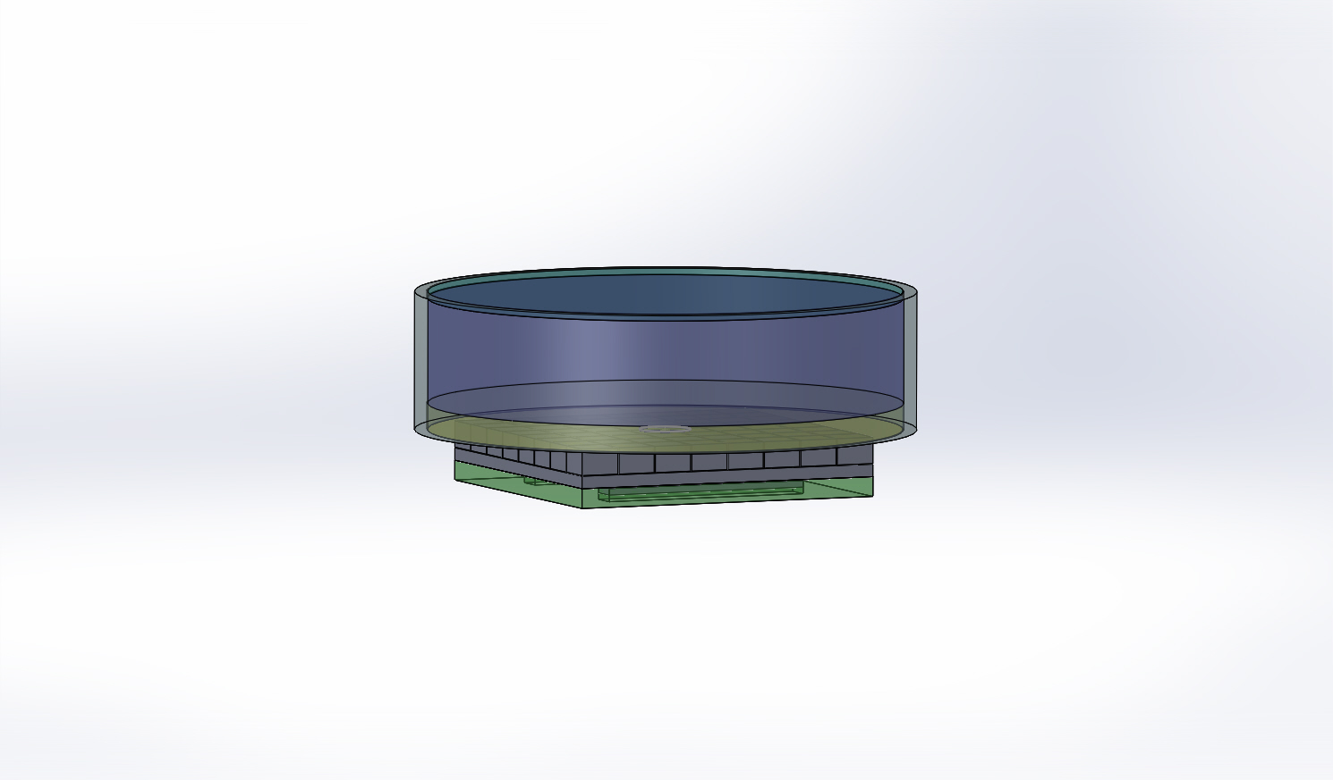
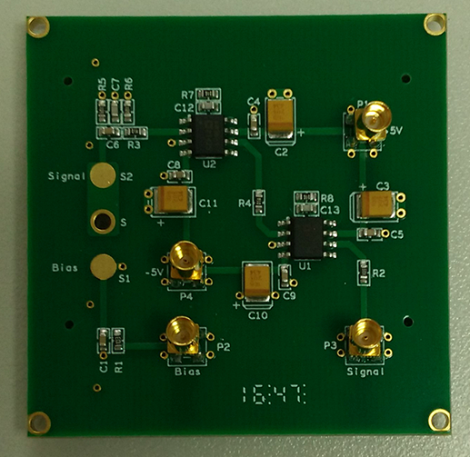
LaBr₃晶体+SiPM读出方案
Beryllium：220um
Aluminum
LaBr₃：Φ76.2*15mm
Quartz Window：12.7mm
SiPM
Pre-amplifer
图1：探测器示意图
图2：前放板示意图
LaBr₃较高的光产额弥补了SiPM大面积读出时由于电容增大引
入的电子学噪声，使64路并联一路读出成为可能，
两个ADA-4895-1低噪声运放串联，放大倍数~25倍；
SiPM和前端电子学集成至PCB两端，缩短距离，提高信噪比；
利用Compton膜和硅油增加光收集；
通过低阈甄别筛掉噪声干扰.
核探测与核电子学国家重点实验室

Slide 7
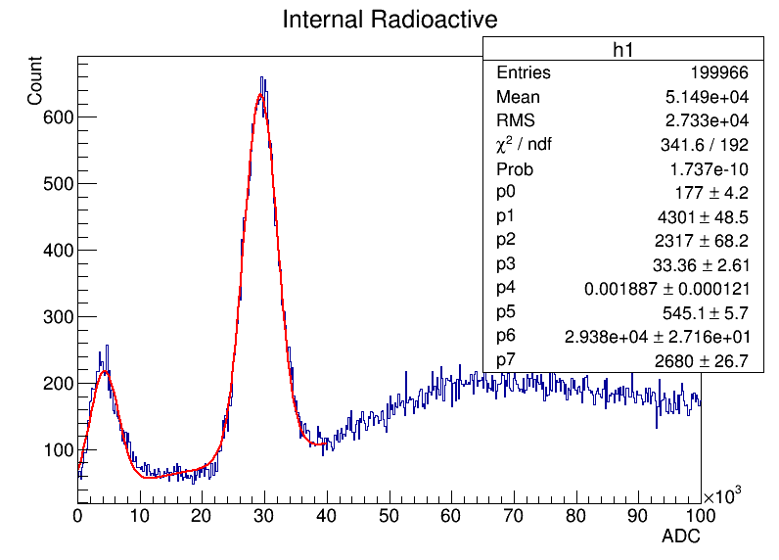
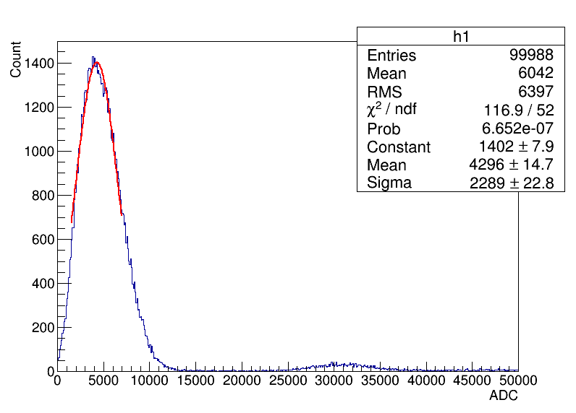
探测器性能——低能X-Ray
¹³⁸La衰变：5.6keV and 37.4keV（X-Ray）
⁵⁵Fe：5.9keV（X-Ray）
37.4keV
5.9keV
5.6keV
图3：晶体自身放射性沉积能谱
图4：⁵⁵Fe沉积能谱
探测器可以探测GECAM设计要求的能量下限6keV；
首次使用大面积SiPM作为读出器件，搭配大尺寸3inch LaBr₃晶体组成探测器.
核探测与核电子学国家重点实验室

Slide 8
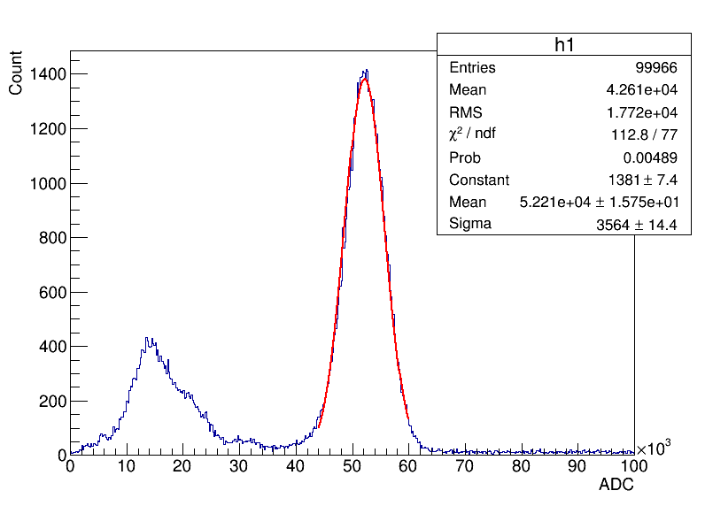
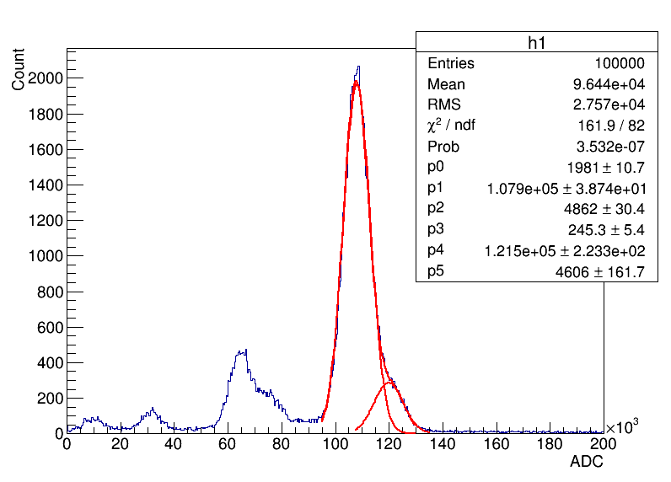
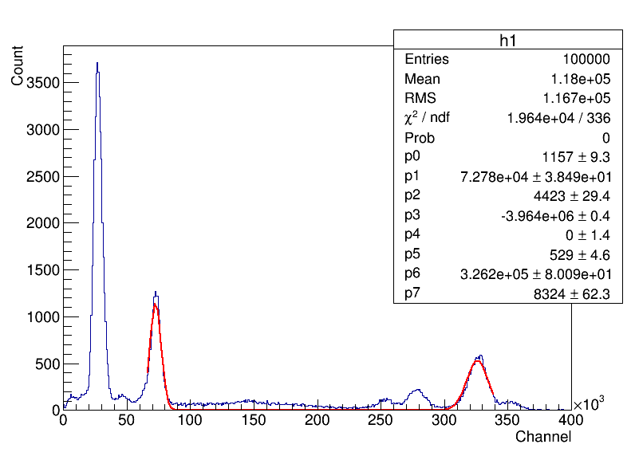
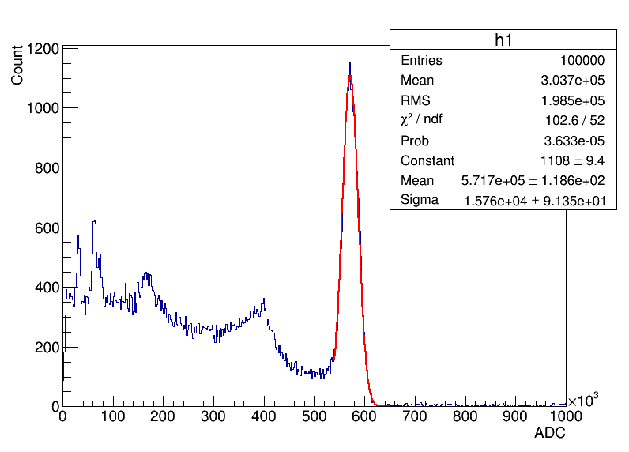
探测器性能——线性响应
59.5keV
122keV
136keV
图5：²⁴¹Am沉积能谱
图6：⁵⁷Co沉积能谱
662keV
81keV
356keV
图7：¹³³Ba沉积能谱
图8：¹³⁷Cs沉积能谱
核探测与核电子学国家重点实验室

Slide 9
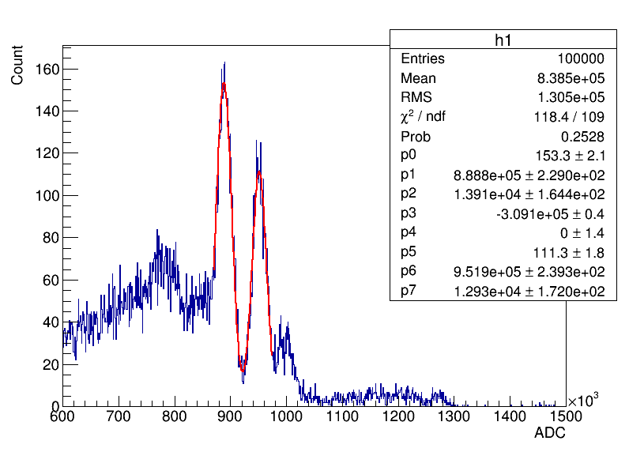
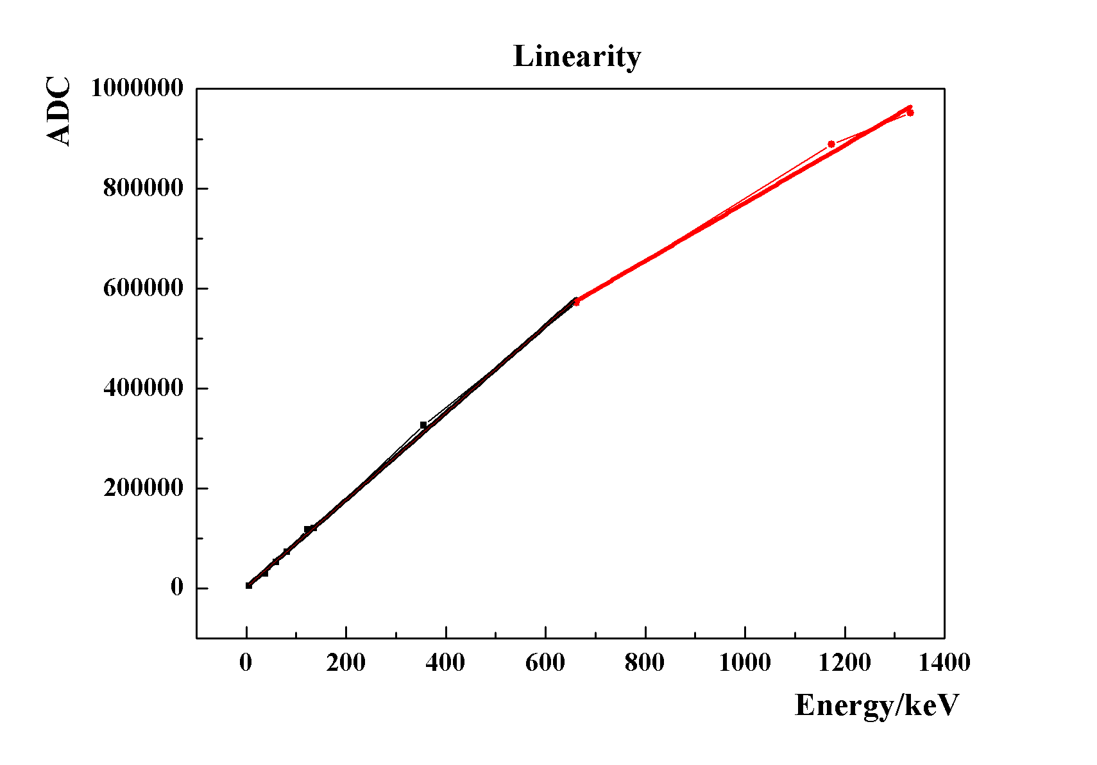
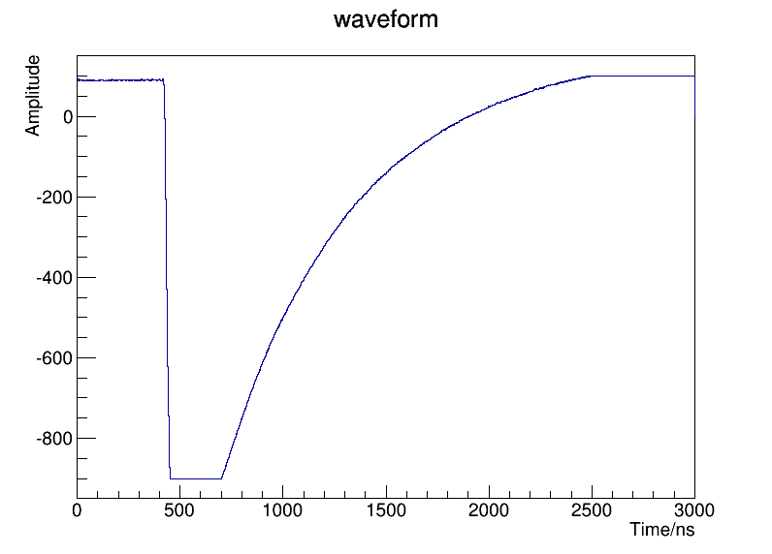
探测器性能——线性响应
Source | Energy | Rays
La decay | 5.6keV, 37.4keV | X-Ray
⁵⁵Fe | 5.9keV | X-Ray
²⁴¹Am | 59.5keV | X-Ray
⁵⁷Co | 122keV, 136keV | γ-Ray
¹³³Ba | 81keV, 356keV | γ-Ray
¹³⁷Cs | 662keV | γ-Ray
⁶⁰Co | 1173keV, 1332keV | γ-Ray
1173keV
1332keV
图9：⁶⁰Co沉积能谱
图10：放射源及射线（11种）种类
图11：线性曲线
图12：高能γ射线波形
核探测与核电子学国家重点实验室

Slide 10
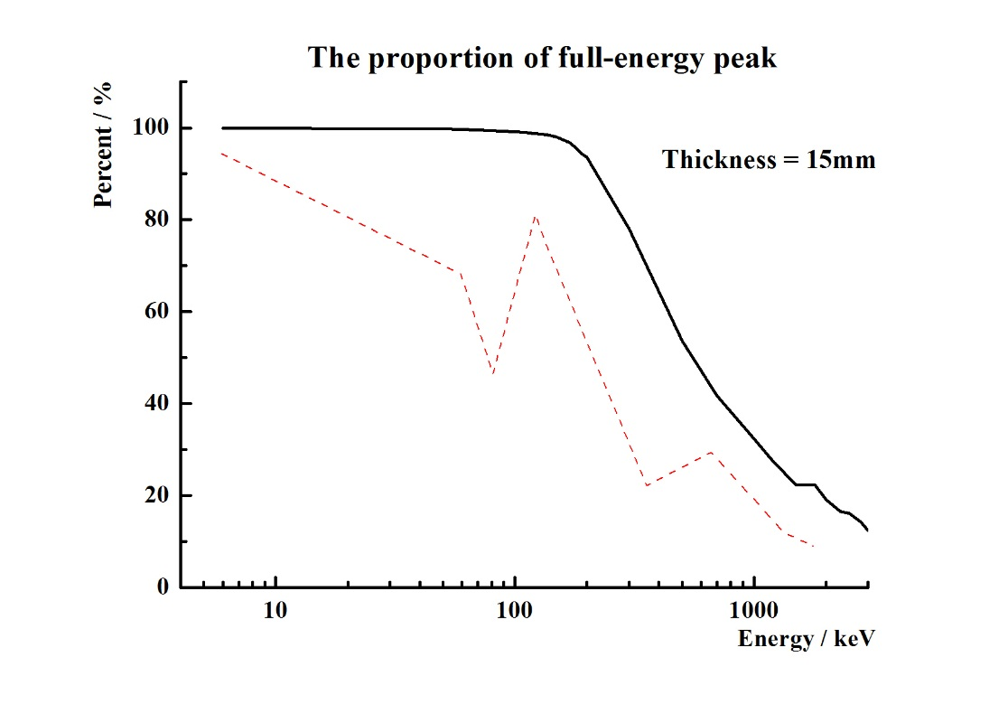
探测器性能——能量分辨
662keV
图13：¹³⁷Cs沉积能谱
图14：模拟和实测全能峰占比
能量分辨：6.5%@662keV，实现GECAM设计目标（<=10%）
由于受放射源活度及本底影响，全能峰占比随能量变化剧烈，但
整体趋势与模拟相符，高能部分的修正工作正在进行中.
核探测与核电子学国家重点实验室

Slide 11
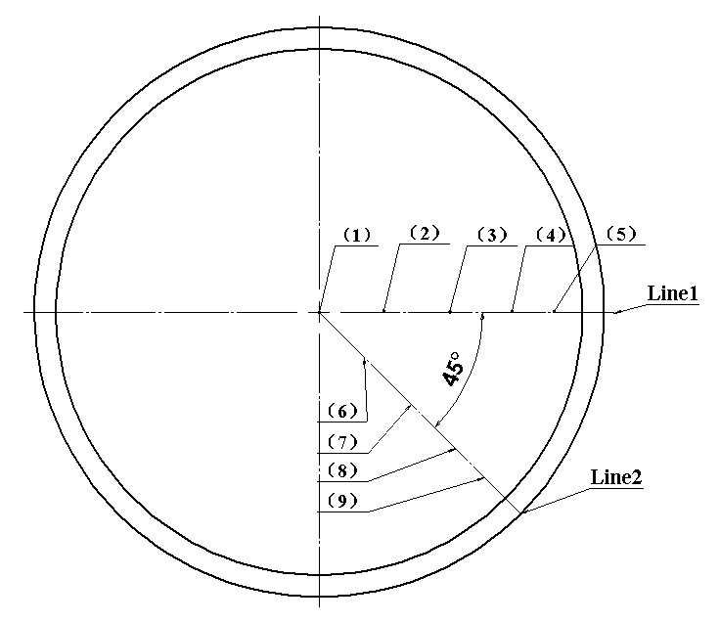
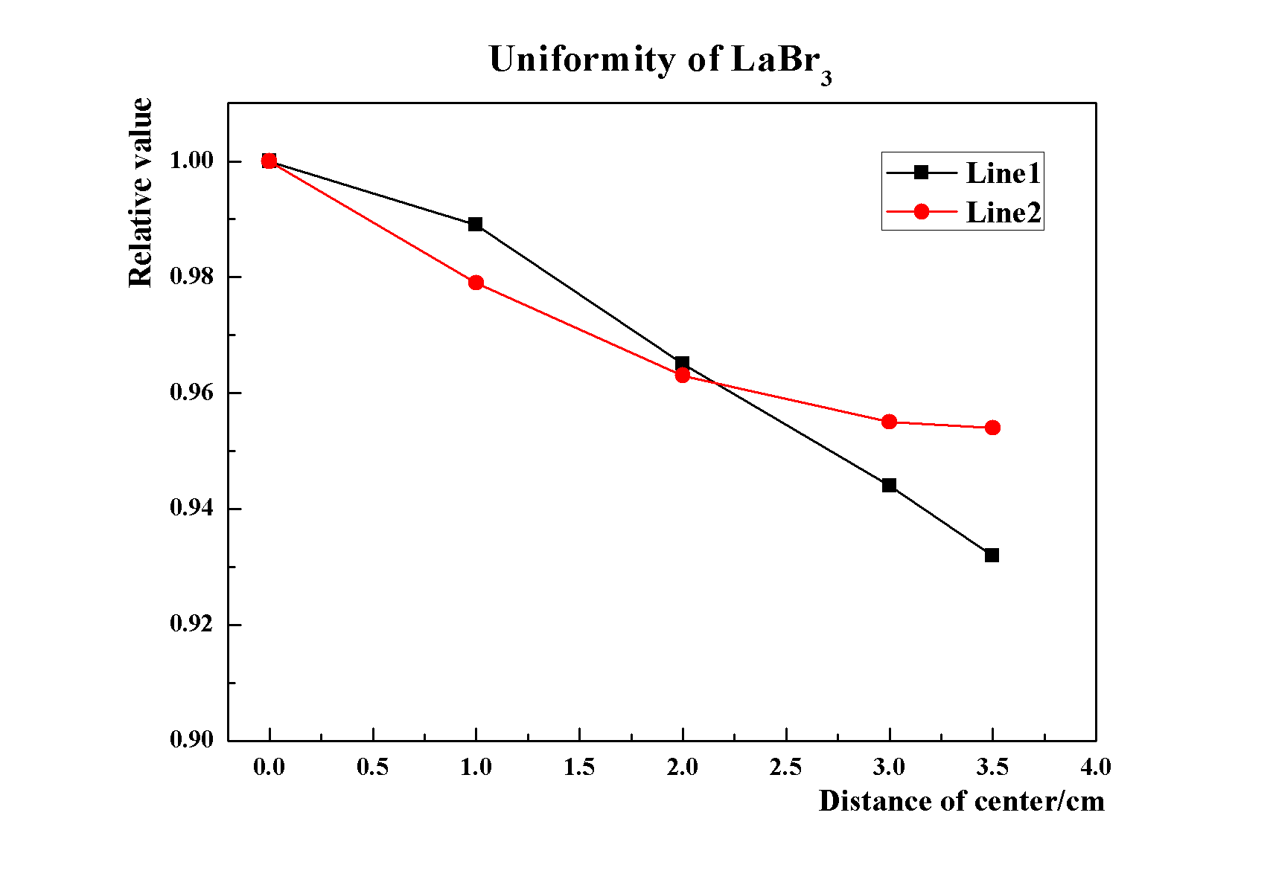
探测器性能——晶体均一性
²⁴¹Am经过准直放置在如图所示各点的上方
图15：放射源放置位置点图
图16：晶体均一性曲线
以晶体中心位置（1）收集到的闪烁光作为参考值；
随位置向边缘移动，均一性逐渐变差；
边缘与中心差距<10%;
边缘位置，闪烁光易受铝壳反射造成损失.
核探测与核电子学国家重点实验室

Slide 12
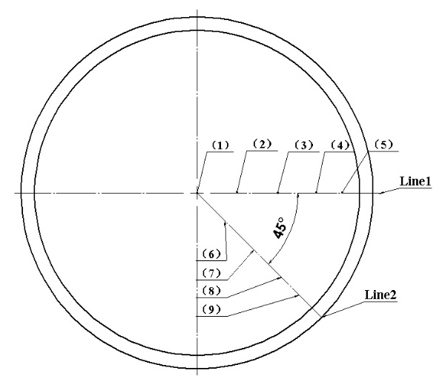
探测器性能——收集效率
以⁵⁵Fe为例：
Source | Energy | T1/2(year) | Date in A0 is measured(year) | Activity
⁵⁵Fe | 5.9keV | 2.7 | 1986 | 2.59E+07
图17：⁵⁵Fe信息
收集效率42%—65%；
该能量段模拟收集相率应为~100%；
铍窗，石英窗以及铝壳都会对闪烁光
的产生及收集产生影响.
图18：放射源放置位置点图
核探测与核电子学国家重点实验室

Slide 13
总结
GECAM项目去年得到了国家先导B的支持，该项目在寻找引力波
高能电磁对应体的研究中很具有国际竞争力；目前正在进行卫星
立项的评审中，预计2019年发射。
GECAM探测器样机（ LaBr₃晶体+SiPM ）的前期测试已经结束，
并且性能表现优异：
对低能X-Ray灵敏（5.6keV，5.9keV）；
对于目标能区（6keV-2MeV）线性良好；
能量分辨6.5%@662keV；
晶体均一性良好，边缘和中心差距<10%;
探测器整体收集效率42%—65%（以⁵⁵Fe为例）；
探测器功耗 <0.1W/路, 重量 < 1kg.
下一步工作
高能部分的能量及效率修正；
电子学读出方式的研究；
SiPM温度补偿的测试等.
核探测与核电子学国家重点实验室

Slide 14
致谢
感谢核探测器与核电子学国家重点实验室的支持！！
谢谢大家！！
核探测与核电子学国家重点实验室

Slide 15
参考文献
[1] B. P. Abbott et al. (LIGO Scientific Collaboration and Virgo Collaboration),
Observation of Gravitational Waves from a Binary Black Hole Merger,
Phys. Rev. Lett. 116, 061102 (2016).
[2] B. P. Abbott et al. (LIGO Scientific Collaboration and Virgo Collaboration),
(LIGO Scientific Collaboration and Virgo Collaboration),
Phys. Rev. Lett. 116, 061103 (2016).
[3] F. Quarati et al., Nucl. Instr. And Meth. A 74 (2007) 115.
[4] E.V. D. van Loef et al., Nucl. Instr. And Meth. A 486 (2002) 254
[5] A. Iltis et al., Nucl. Instr. And Meth. A 563 (2006) 359.
[6] P. Dorenbos, et al., IEEE Trans. Nucl.Sci.NS-51(2004)1289.
[7] G. Bizarri, et al., IEEE Trans. Nucl.Sci.NS-53 (2006)615.
[8] <http://sensl.com/>.
[9] P. R. Menge et al, Nucl. Instr. And Meth. A579 (2007) 6.

